Slide 1
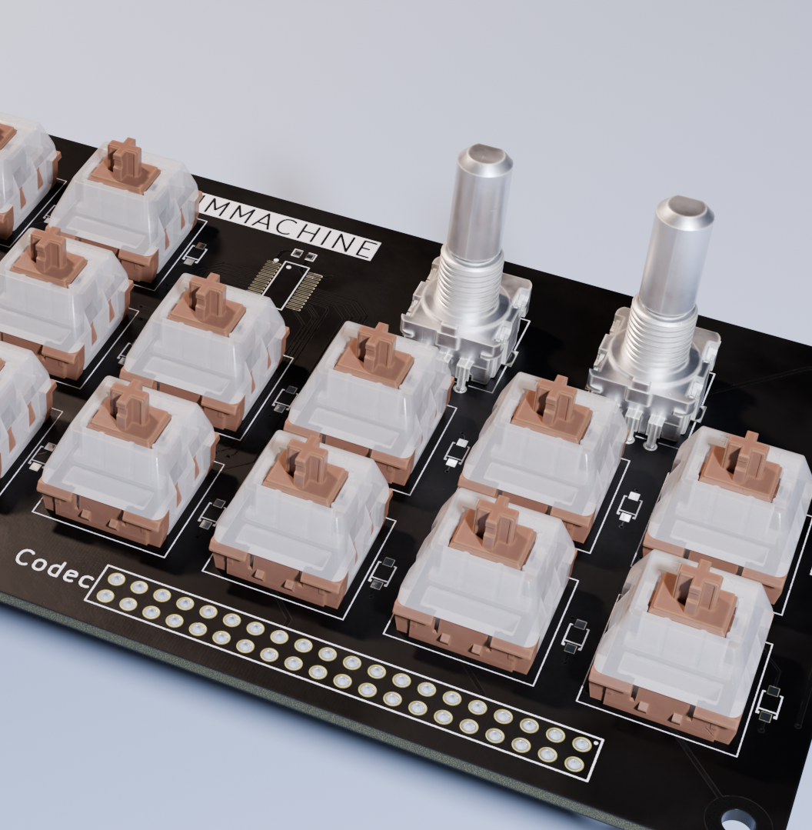
Campus De Nayer Sint-Katelijne-Waver
Josse Verreydt
Robin Schellemans
Matan Putzeys
Faculteit Industriële Ingenieurswetenschappen
Notes:
Matan Welkom op de voorstelling van onze Bachelor proef! Wij zijn Josse, Robin en Matan :D

Slide 2
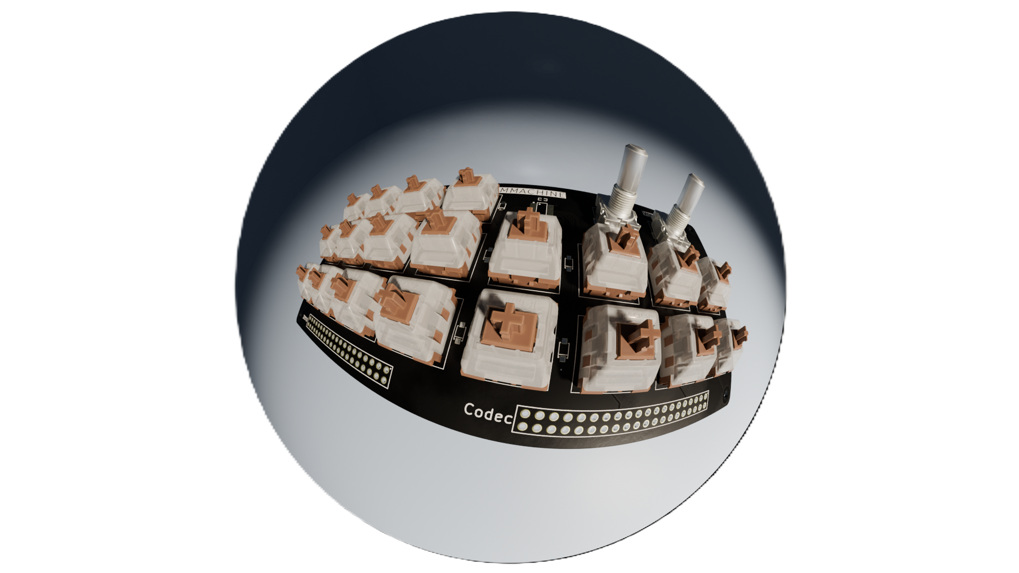
Inhoud
Intro: Wat is een drummachine?
Verloop van ons project
Hardware
Software
Limieten
Demo
Notes:
Matan Waarover gaan we het vandaag hebben? We Beginnen met uitleggen wat onze bachelor proef is. Wat is een drummachine? En wat waren de einddoelen van dit project. Dan springen we terug naar het begin van het semester en doorlopen we ons avontuur en hoe we tot ons eindproduct zijn gekomen.
Als voorlaatste spreken we nog even over de doelen die we niet gehaald hebben en waarom.
Om dan af te sluiten met een demo!

Slide 3
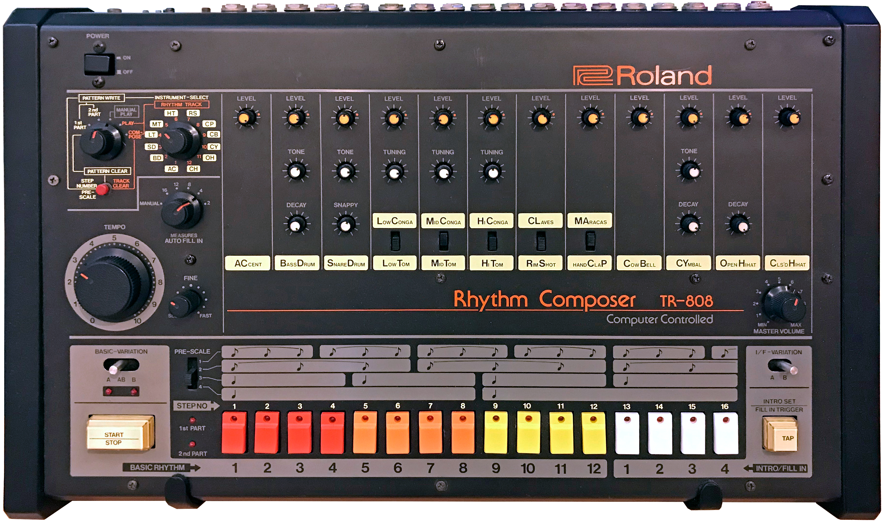
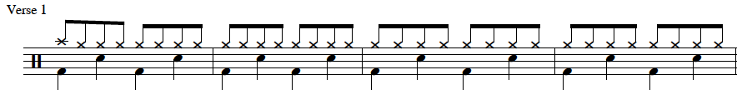
Wat is een Drummachine?
Elektronisch Muziek instrument
Notes:
Een drummer weet wat hij moet spelen aan de hand van zijn partituur. Voor de mensen die nog nooit een partituur hebben gelezen zal ik deze kort even toelichten. Een partituur is eigenlijk een instructieset op een tijd-as. De partituur is opgedeeld in verschillende horizontale lijnen die de verschillende klanken onderscheid. De onderste noot hier is de "kick" van het drumstel, de grootste trommel onderaan het drumstel. Verder is de notenbalk opgedeeld in maten, en elke maat is opgedeeld in een aantal tellen. In dit geval is de maat opgedeeld in 4/4. De drummer weet dus dat hij op de eerste en derde tel van de maat de "kick" moet spelen, op de tweede en vierde de "snare" en op alle achstes een hihat. Een drummachine doet juist hetzelfde als wat de drummer doet. Het heeft een notenbalk die opgedeeld is in maten en tellen. De persoon die de drummachine programeert op welke tellen de drummachine een bepaald geluid moet afspelen. Dit is juist hetzelfde als wat de componist doet. De reden dat een drummachine zo populair is geworden is omdat mensen vanuit een zeer kleine studio hun eigen beats konden maken zonder een drumstel of een drummer nodig te hebben. De verschillende geluiden konden daarbovenop ook nog aangepast worden met de draaiknoppen.

Slide 4
Onze Eind Doelen
Geluid schrijven op elke stap
Lagen selecteren
Opnemen van geluid via microfoon
Starten en stoppen van een sequentie
Tempo en volume aanpassen
LEDs voor visuele feedback
Notes:
Josse

Slide 5
Hardware
Controller
Raspberry Pi Pico <-> Zero
Audio
DFPlayer mini MP3 player
PWM
Raspberry Pi Codec Zero
I/O
Buttons
Rotary encoders
LED's
Notes:
Robin
Pico = microcontroller -> niet veel geheugen -> apart geheugen chip
Zero = volledig operating system -> ingebouwd geheugen
DFPlayer -> heeft extra geheugen -> kan met pico werken (zorg dat het niet realtime kon afspelen maar meer voor gwn kleine mp3 speler was
PWM -> zeer basic –> leek wel leuk om te maken maar uiteindelijk iets te moeilijk want hoge frequency op pcb is moeilijk
Codec zero -> HAT voor zero -> audio voor zero

Slide 6
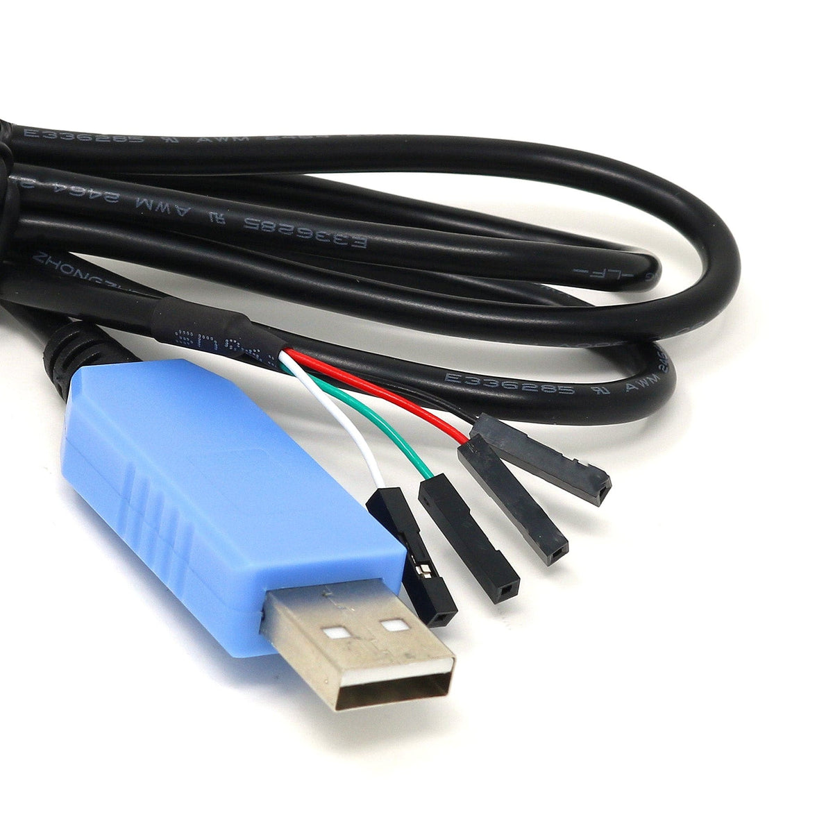
Setup Raspberry Pi
USB Gadget Ethernet
Wireless (Putty)
Notes:
Matan
Hoewel dit bijna als vanzelfsprekend klinkt bleek dit toch een grotere opgave te zijn dan we verwachtte. Toen we de Raspberry Pi Zero in onze handen hadden merkte we op dat we niet beschikte over de juiste kabel om er een monitor aan te hangen. Dus we konden niet op een traditionele manier met een muis, toetsenbord en monitor werken. Daarom zijn we overgestapt op een alternatieve methode: USB-ethernet. Hierbij gebruikten we een USB-kabel om de Raspberry Pi Zero via een netwerkverbinding toegankelijk te maken vanaf een andere computer. Zo konden we op afstand verbinding maken, zonder een monitor nodig te hebben.
Om het daarna nog eenvoudiger te maken zijn we uiteindelijk overgestapt naar wifi verbinding met SSH.

Slide 7
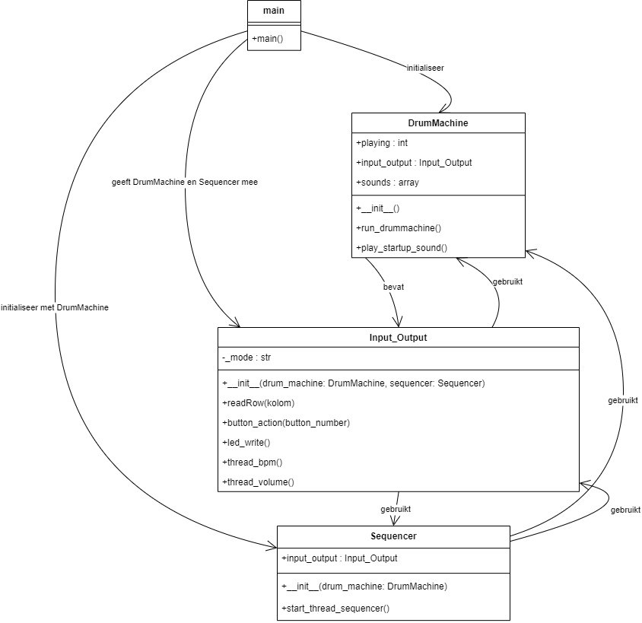
Programma flow
Input_output
Main
Drummachine
Sequencer
Notes:
Josse

Slide 8
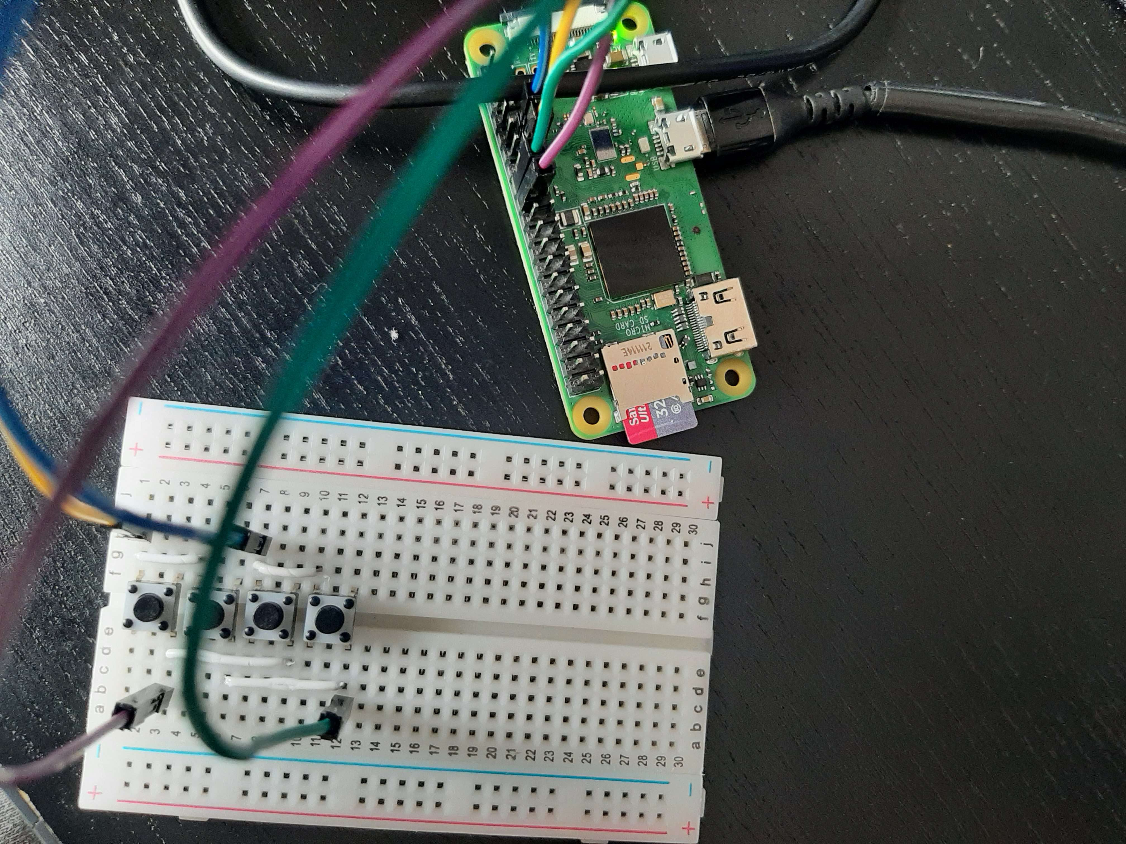
Threading vs Interrupts
Threading
Meerdere processen ‘tegelijk’
Timing/Syncing tussen processen
Interrupts
Eén proces
Onderbrekingen
Notes:
Robin
Kort threads uitleggen en interupts
Interups niet werkend gekregen in python dus voor threads gekozen

Slide 9
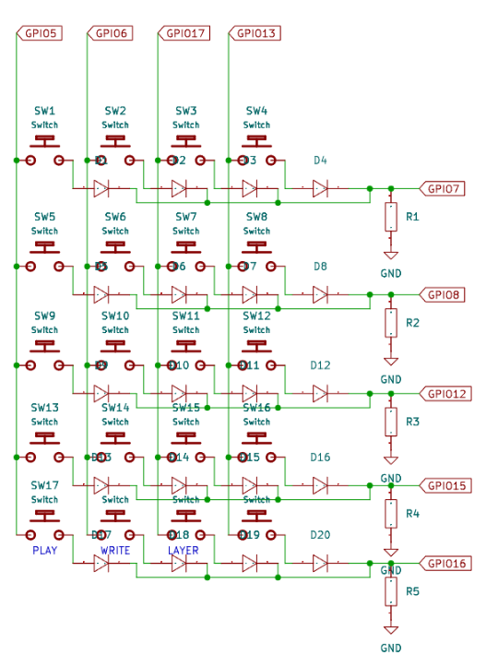
Main Thread
Button Matrix
Kolom per kolom
Rij nakijken
Knop actie afhandelen
Geluid afspelen
Stappen schrijven
…
Notes:
Matan

Slide 10
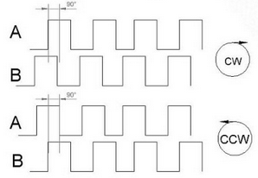
Rotary Encoders
Volume en BPM aparte thread
Werking Rotary Encoder
Notes:
Matan

Slide 11
Sequencer
Drie channels per geluidje
Vier layers
Kleine buffer en Sample frequentie
Notes:
Josse
Vooraleer ik kan uitleggen hoe onze drummachine geluidjes afspeelt ga ik eerst een klein beetje uitleg geven over de pygame library. Deze gebruiken we om geluiden real time af te spelen. De pygamemixer werkt met verschillende channels. Als je de standaard settings gebruikt zal pygame zelf een channel toewijzen wanneer je .play oproept. Dit is geen ideale manier want als we geluiden snel achter elkaar afspelen kan dit voor een delay zorgen. Daarom zorgen wij er tijdens de set-up voor dat elk uniek geluidje 3 aparte channels krijgt. Hoe werkt nu onze sequencer ? Er zijn vier layers (deze worden bijgehouden in een array). Elke layer heeft een array van 16 steps op elk van deze steps zit een geluidje geprogrammeerd. In de sequencer thread wandelen we over deze array en spelen we elk geluidje op het juiste channel de delay tussen het afspelen van deze channels wordt bepaald door het bpm. → teken op bord arrays
Om ervoor te zorgen dat de geluidjes zo goed mogelijk op real time snelheid afgespeeld worden hebben we de parameters van de pygame mixer ingesteld op een zo laag mogelijke buffer. En een zo laag mogelijke sample frequentie

Slide 12
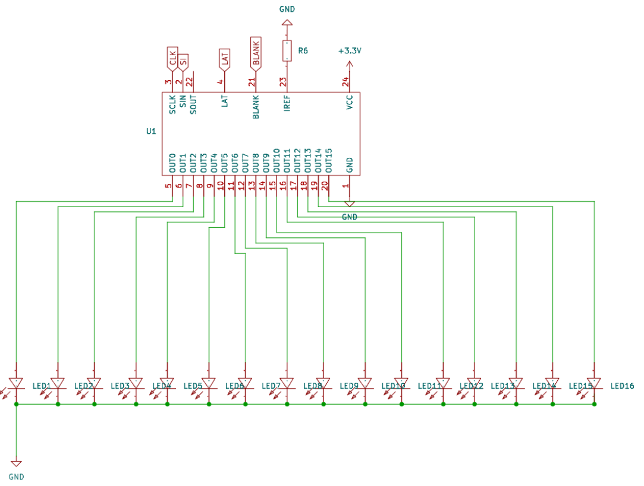
LEDs
Fout in de pcb
Source ipv Sunk
Notes:
Robin
Ik had het idee dat de led driver stroom ging leveren aan de leds, maar dit was niet het geval. De leds zijn hier dus verkeerd gepolariseerd. Eigenlijk moeten ze onderaan allemaal verbonden zijn met de voeding en dan trekt de driver deze leds laag. Dankzij de hulp van Mnr Pauwels hebben we het toch werkende gekregen door de vias in de pcb te doorboren en baantjes te trekken tussen alle leds en de voeding.

Slide 13
Oops, wat werkt er niet?
Microfoon
LEDs in sequence
Starten aan pcb
Programma starten op boot
Notes:
Matan
Microfoon -> geen priority
LEDs sequence -> rare knoppen

Slide 14
DEMO
Layer selecteren
1x layer-knop
Layer: 1-4
1x layer-knop
Sound selecteren
Kies een geluidje
Sequentie schrijven
1x write-knop
Stappen selecteren
1x write-knop
Play!
Notes:
Josse

